Slide 2
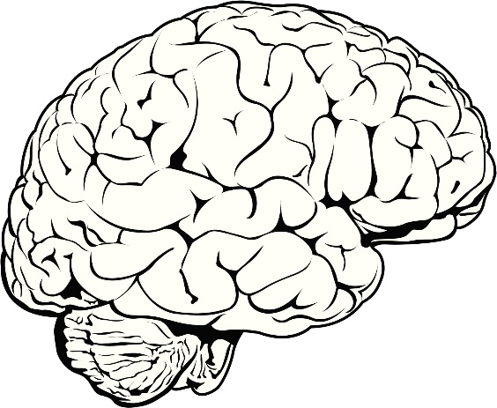
СЕКРЕТ ХОРОШЕГО РЕЦЕПТА

Slide 3
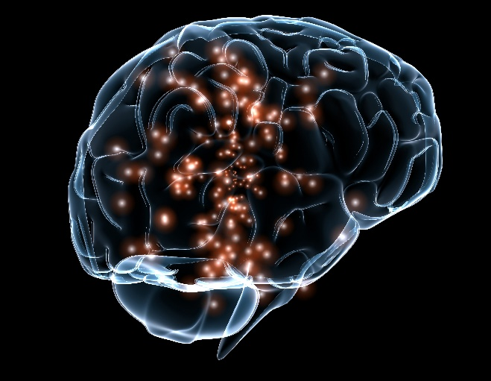
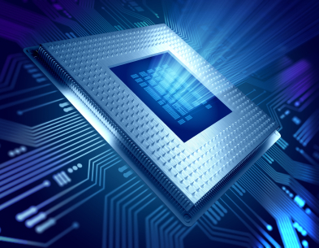
Brute force
Мозг
среднего человека
Самый мощный компьютерный процессор (2017)
86 млрд нейронов, 150—1000 трлн синапсов.
Каждый синапс имеет порядка 1000 молекулярных триггеров, таким образом, грубый эквивалент мозга в транзисторах: 150 квдрлн — 1 квнтлн (1,5 × 10¹⁷ — 1,0 × 10¹⁸).
Рабочая частота: 1000 (1,0 × 10³) Гц.
Предельная производительность (примерно):
1,5 × 10²⁰ — 1,0 × 10²¹ (Гц × Т)
Sparc-M7: 10 млрд транзисторов (1,0 × 10¹⁰), самая большая программируемая пользователем вентильная матрица (FPGA): 20 млрд транзисторов (2,0 × 10¹⁰).
Частота Sparc-M7: 4,133 × 10⁹ Гц, рекордная рабочая частота для процессора: 8,805 × 10⁹ Гц (AMD FX-8150, 1,2 млрд транзисторов).
Предельная производительность (примерно):
4,1 × 10¹⁹ (Гц × Т)

Slide 4
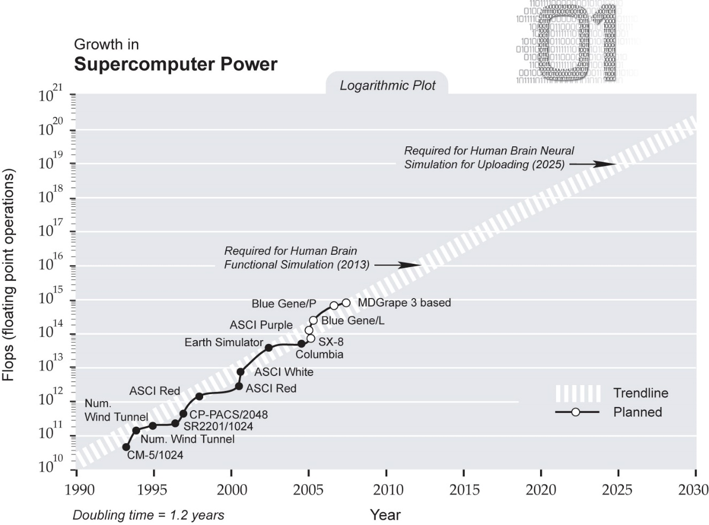
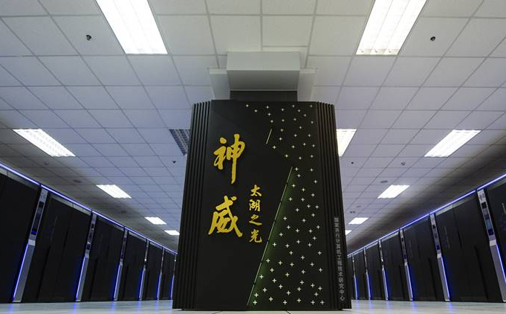
Brute force
График ожидаемого роста производительности вычислительных машин, необходимого для симуляции человеческого разума, взятый из книги Рэймонда Курцвэйла «Сингулярность близко» («Singularity is near») (2006). Красной точкой отмечено положение дел на август 2016 г.
Sunway TaihuLight — китайский суперкомпьютер, на июнь 2016 г самый производительный суперкомпьютер в мире (93 пф согласно тестам LINPACK, у предыдущего рекордсмена Тяньхэ-2 — 34 пф. Пиковая производительность Sunway TaihuLight — 125,43 пф против 54,9 пф у Тяньхэ-2).

Slide 5
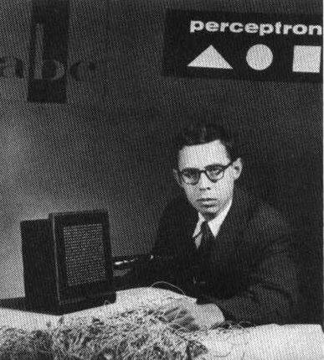
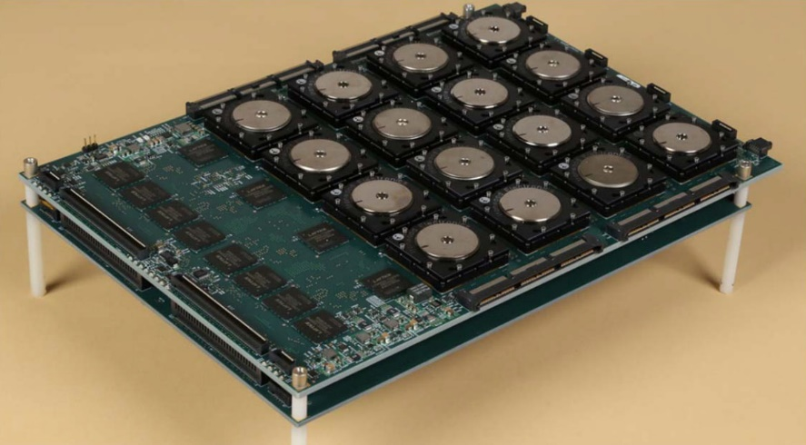
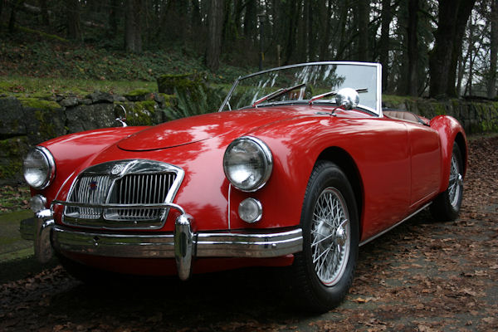
Нейронные сети
Розенблатт был яркой личностью: мастерски водил классический спортивный автомобиль MGA и часто прогуливался со своим котом Тобермори.
TrueNorth — нейроморфический процессор II поколения от IBM (2014, DARPA SyNAPSE). Чип изготовлен по техпроцессу 28 нм на заводе Samsung. Cодержит 5.4 млрд транзисторов, что обеспечивает 1 млн эмулируемых «нейронов», 256 миллионов эмулируемых связей между нейронами — «синапсов».
Спортивный автомобиль MGA

Slide 6
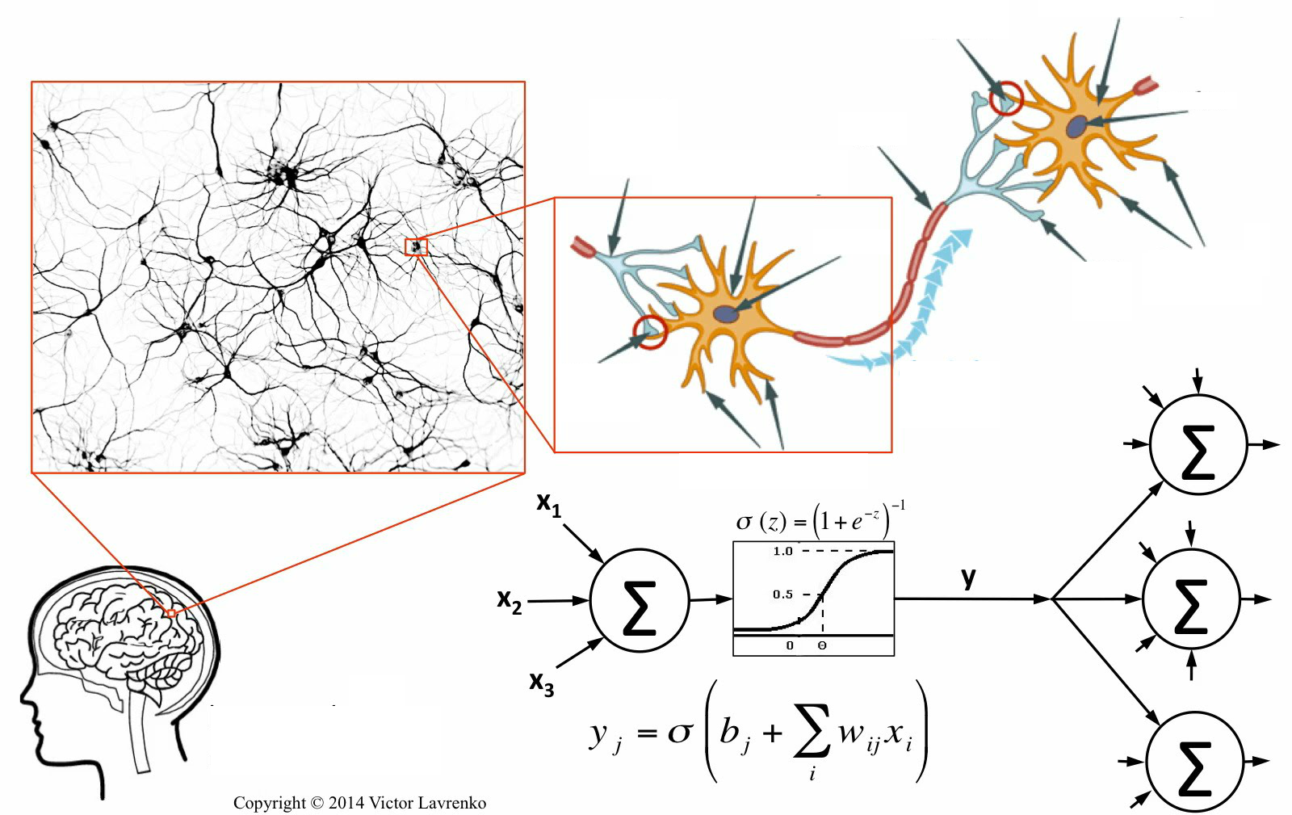
Нейронные сети
Тело нейрона
Синапс
Аксон другого нейрона
Тело нейрона
Аксон
Вершина аксона
Дендриты
Дендриты

Slide 7
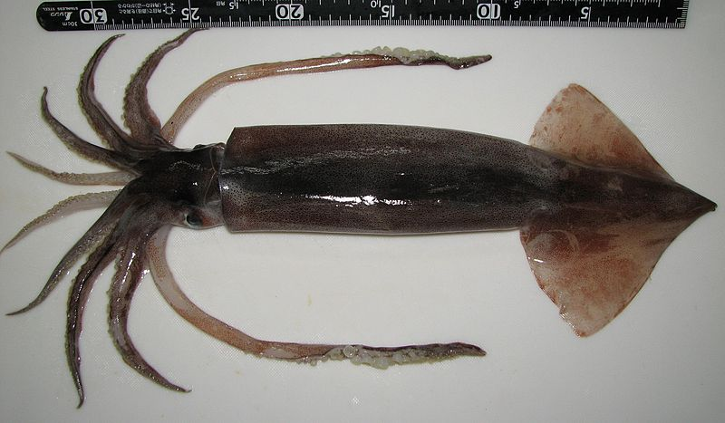
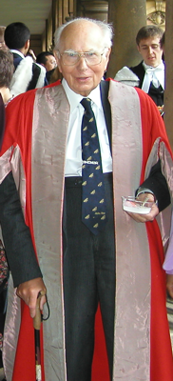
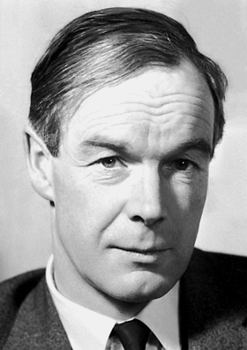
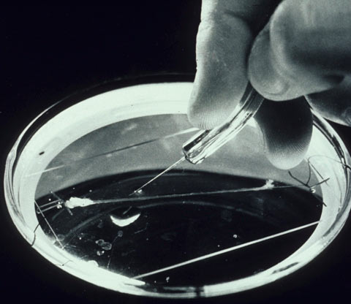
Нейронные сети
Тихоокеанский кальмар (Todarodes pacificus)
Эндрю Хаксли и Алан Ходжкин
Гигантский аксон кальмара

Slide 8
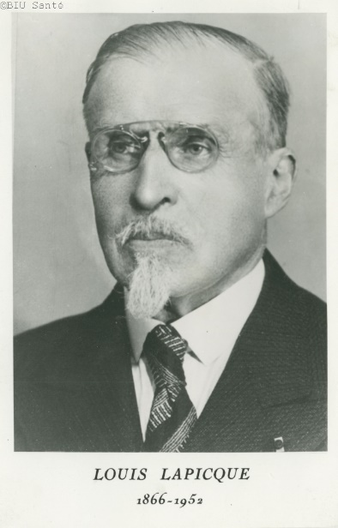
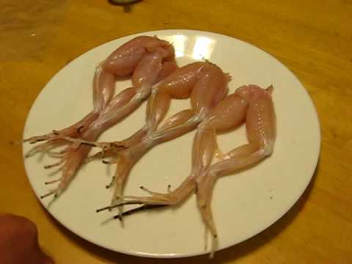
Нейронные сети
Интегрировать-и-сработать (Лапик (?), 1907; Хилл, 1936)
Интегрировать-и-сработать с утечками (Штейн, 1965)
Модель Гальвеса-Лёкербах (2013)
Модель дробного порядка «Интегрировать-и-сработать» с утечками (2014)
Модель Ходжкина-Хаксли (1952)
Модель Фитцхью-Нагумо (1962)
Модель Морриса-Лекара (1981)
Модель Хиндмарша-Роуза (1984)
Экспоненциальная модель «Интегрировать-и-сработать» с утечками (2003)
Кабельная теория дендритов (модель Ролла) (1959)
Компартментные модели

Slide 9
Нейронные сети
Видео демонстрирует выходной сигнал таламокортикальной системы, состоящей из 16,7 миллионов нейронов и 4 миллиардов синапсов соединённой с первичной зрительной системой (комбинированный выход ганглионарных клеток сетчатки с ON и OFF-центрами) в условиях восприятия внешнего видеосигнала.
В основе симуляции работы ганглионарных клеток сетчатки — адаптивная квадратичная модель «интегрировать-и-сработать» Ижикевича.
Демонстрация работы движка DigiCortex Engine.

Slide 10
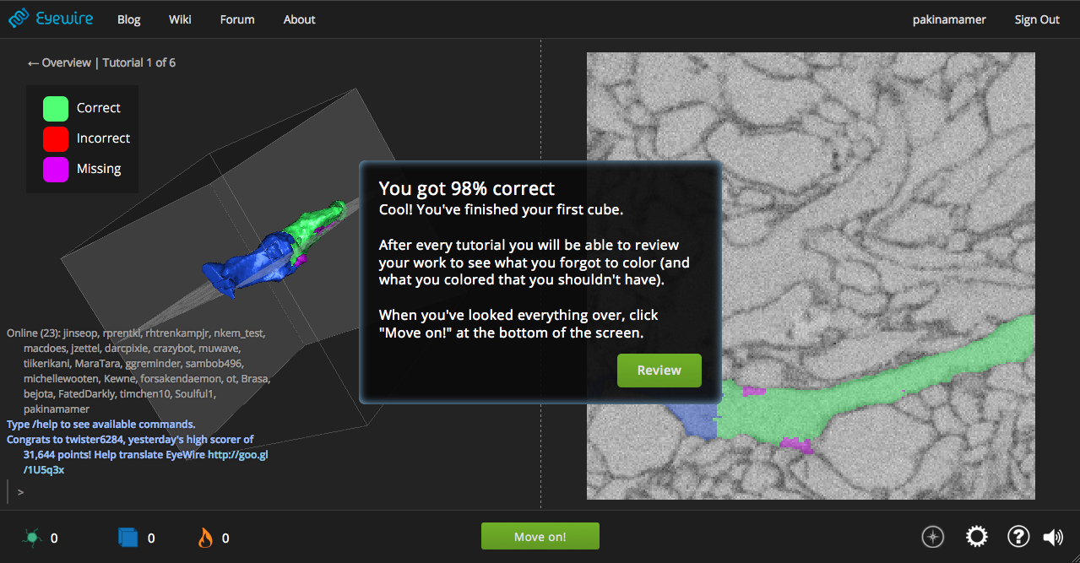
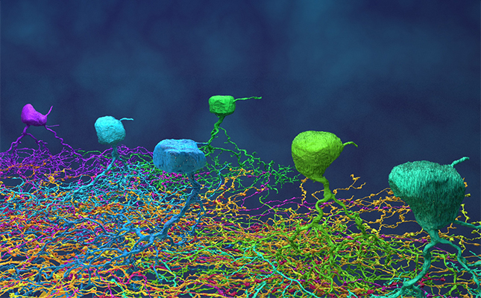
Восстанавливаем топологию естественной сети
Игра EyeWire, созданная учёными из MIT, помогает создать карту связей нейронов сетчатки мышонка по имени Гарольд. Исследователи придумали картировать сеть человеческими усилиями, чтобы на полученном массиве данных натренировать специализированный ИИ. Долгосрочная цель проекта — описать мозг человека. Воссоздание одного нейрона «вручную» требует примерно 50 человеко-часов рабочего времени. EyeWire использует изображения, полученные с помощью РЭМ в Институте медицинских исследований общества Макса Планка. Карта сетчатки состоит из множества «кубов», каждый из которых должны обработать несколько игроков. Затем компьютер сравнивает решения, определяет, какое из них верное, и присуждает очки.

Slide 11
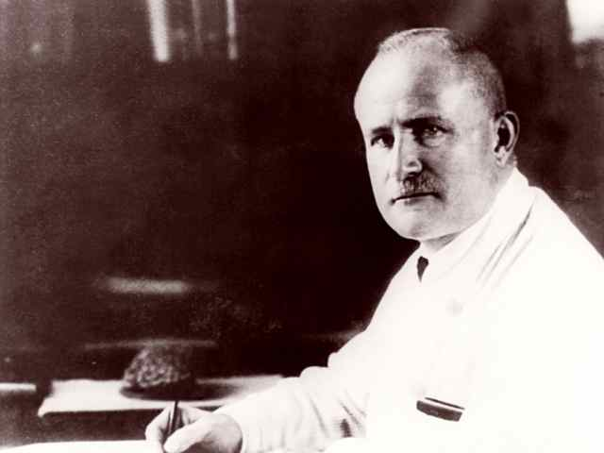
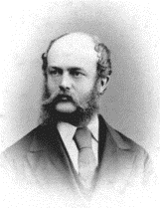
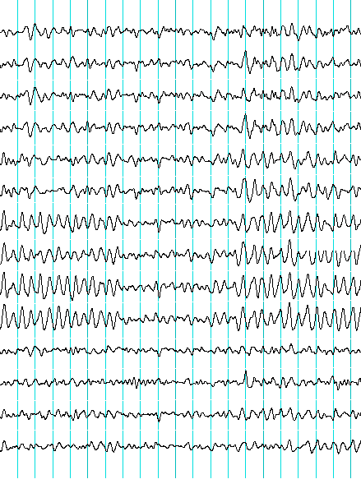
SCAN
Ханс Бергер (1873—1941) — немецкий физиолог и психиатр, создатель электроэнцефалографического метода регистрации мозговой активности. В 1924 ему удалось зафиксировать при помощи гальванометра на бумаге электрические сигналы от поверхности головы, генерируемые головным мозгом. Альфа-волны мозговой активности с частотой 8-12 Гц, получили название волн Бергера.
Ричард Катон (1842—1926) — английский физиолог и хирург, профессор, член Лондонского королевского общества, в 1875 году открыл факт генерации мозгом слабого электрического тока.

Slide 12
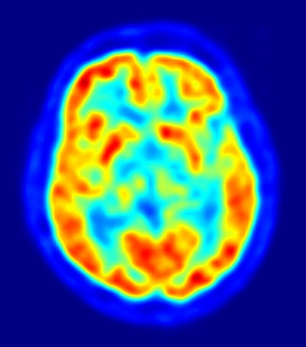
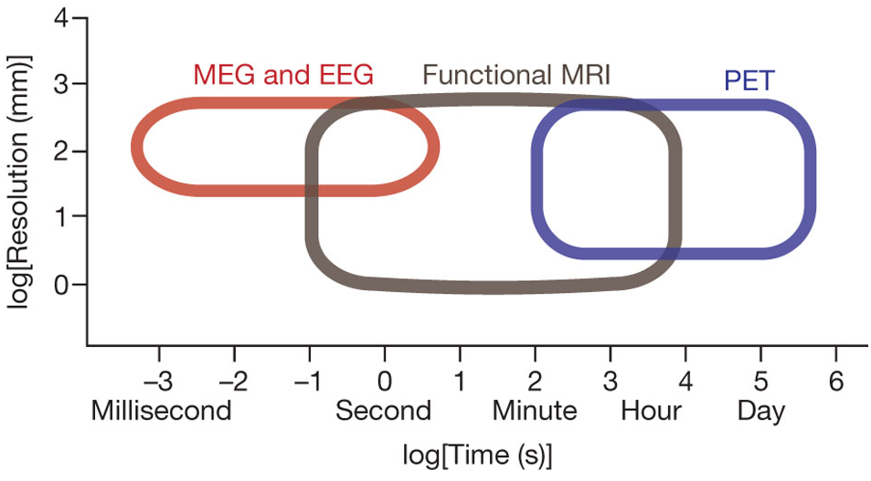
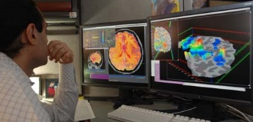
Получение карты электромагнитной активности
Позитронная эмиссионная томография (ПЭТ, PET), она же двухфотонная эмиссионная томография — радионуклидный томографический метод исследования внутренних органов. Метод основан на регистрации пары гамма-квантов, возникающих при аннигиляции позитронов с электронами. Позитроны возникают при позитронном бета-распаде радионуклида, входящего в состав радиофармпрепарата, который вводится в организм перед исследованием.
Пространственное разрешение: до 0,75 мм, временное разрешение: порядка 60—120 с.
Функциональная магнитно-резонансная томография, функциональная (МРТ, фМРТ, MRI, fMRI) — разновидность магнитно-резонансной томографии, которая проводится с целью измерения гемодинамических реакций (изменений в токе крови), вызванных нейронной активностью головного или спинного мозга. Этот метод основывается на том, что мозговой кровоток и активность нейронов связаны между собой. Когда область мозга активна, приток крови к этой области также увеличивается.
Пространственное разрешение: до 1 мм, временное разрешение: порядка 0,1 с.

Slide 13
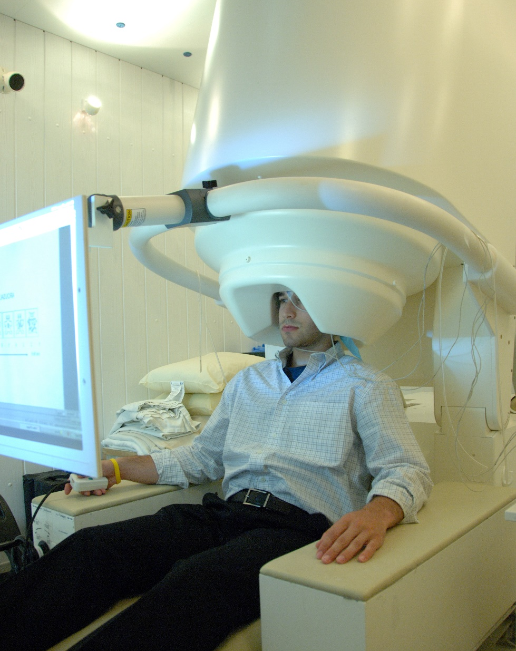
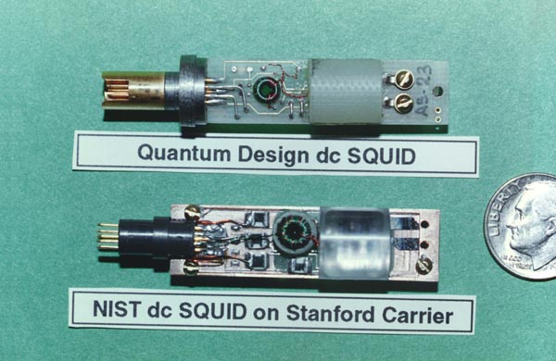
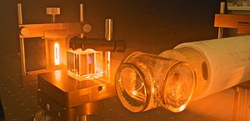
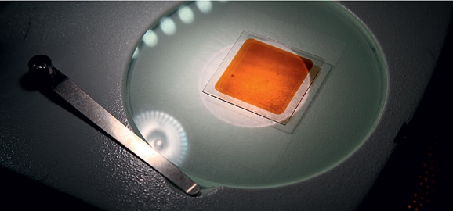
Получение карты электромагнитной активности
Магнитоэнцефалография (МЭГ) — технология, позволяющая измерять и визуализировать магнитные поля, возникающие вследствие электрической активности мозга.
Временное разрешение: 1 мс, пространственное: 5 мм (регистрируемый сигнал генерирует группа из примерно 50 000 нейронов).
SQUID (c 1964): чувствительность (уровни шума): 3 × 10⁻¹⁵ Тл Гц^{−½}.
SERF (c начала 2000-х): 10⁻¹⁵ Тл Гц^{−½}
Датчики на основе феррит-гранатовых мембран (с начала 2010-х): 10⁻¹³ Тл Гц^{−½}
SQUID — сверхпроводящий квантовый интерферометр
SERF-магнитометр (свободный от спин-обменного уширения)
Феррит-гранатовая мембрана

Slide 14
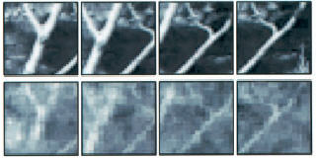
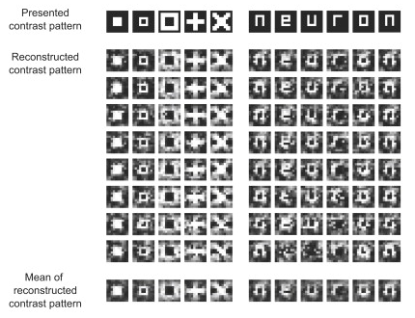
ИЗОБРАЖЕНИЯ ИЗ МОЗГА
Записи изображений, наблюдаемых кошкой, выполненные при помощи инвазивного нейроинтерфейса Янгом Даном и его коллегами из Калифорнийского университета в Беркли (1999). Имплантат получал информацию из латерального коленчатого тела, обрабатывающего сигналы, поступающие из сетчатки, и регистрировал активность 177 нейронов (верхний ряд: оригинальное изображение, нижний ряд — запись).
Реконструкция наблюдаемых человеком объектов на основе данных fMRI, продемонстрированная в работе компании ATR Labs (журнал «Neuron», 2008) (верхний ряд: оригинальное изображение; нижний: реконструкция на основе усреднения полученных сигналов).

Slide 15
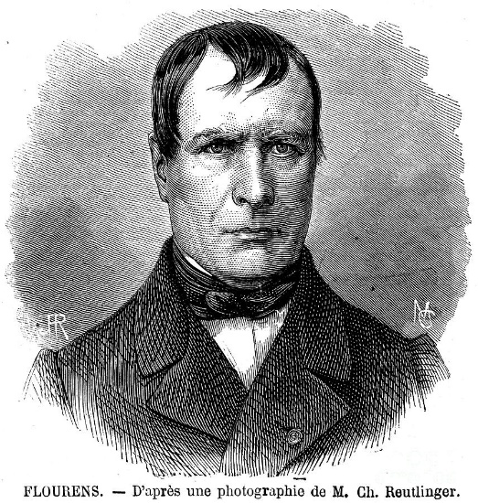
ONCE UPON A TIME…

Slide 16
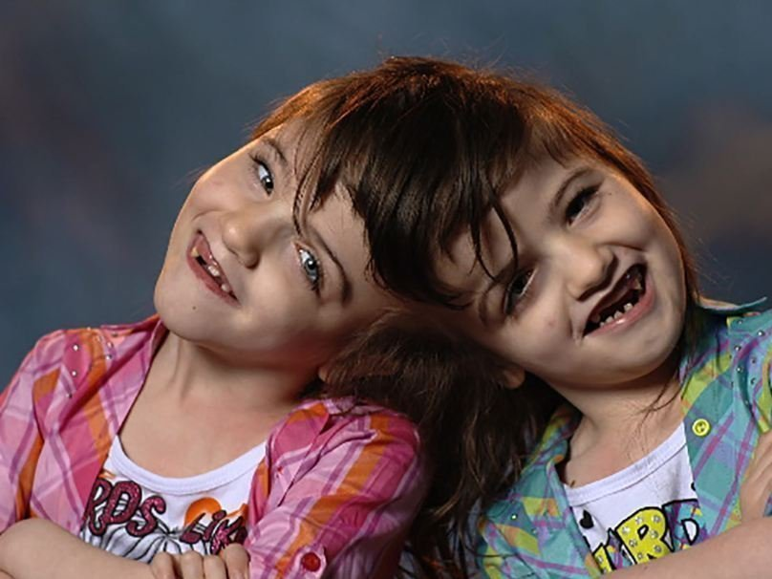
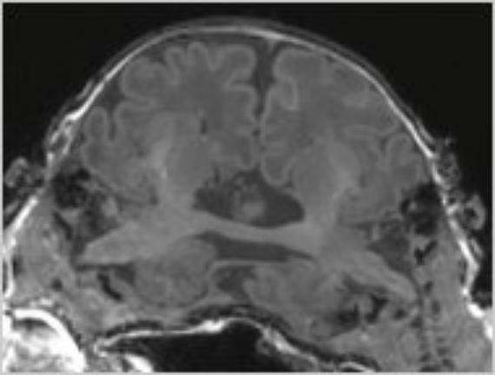
ПЕРЕДАЧА данных из МОЗГа в мозг
Криста и Татьяна Хоган. В утробе матери они срослись головами. Краниопаги, то есть сиамские близнецы, соединенные в районе головы — явление крайне редкое, 1 случай на 6 млн рождений. Криста и Татьяна уникальны даже среди краниопагов: мозг одной сестры соединен с мозгом другой.
Нейрохирурги обнаружили, что у них связаны глубокие области мозга, таламусы. Через таламус проходит информация от органов чувств и распределяется дальше в кору. У девочек образовалась уникальная структура — «таламический мост», толстый канал из нейронных отростков, который отчетливо виден на сканах. Нервные сигналы от ствола головного мозга Кристы могут поступать в мозг Татьяны, и наоборот.

Slide 17
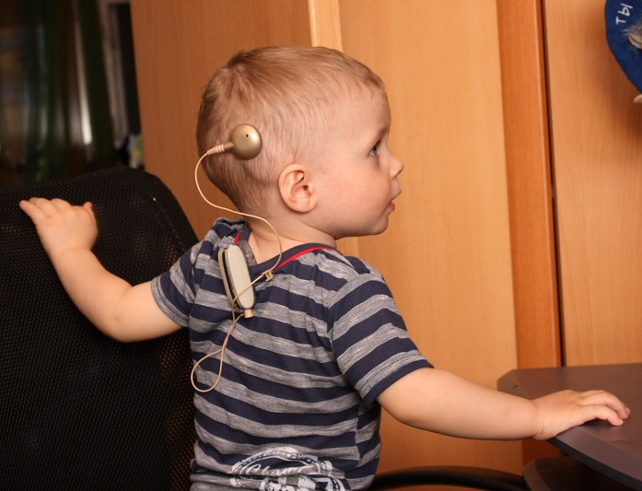
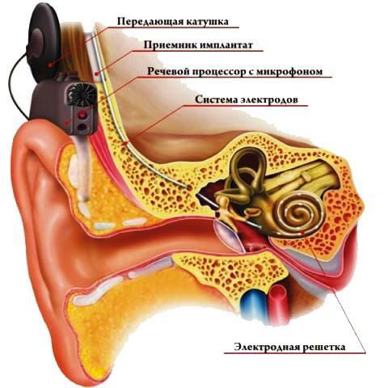
Звук
Кохлеарный имплантат — медицинский прибор, протез, позволяющий компенсировать потерю слуха некоторым пациентам с выраженной или тяжёлой степенью нейросенсорной (сенсоневральной) тугоухости.

Slide 18
СЛУХ

Slide 19
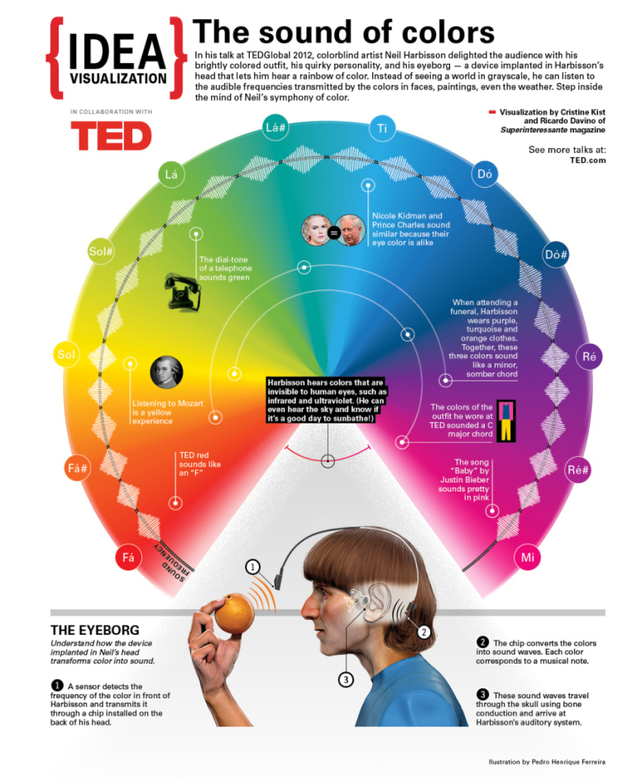
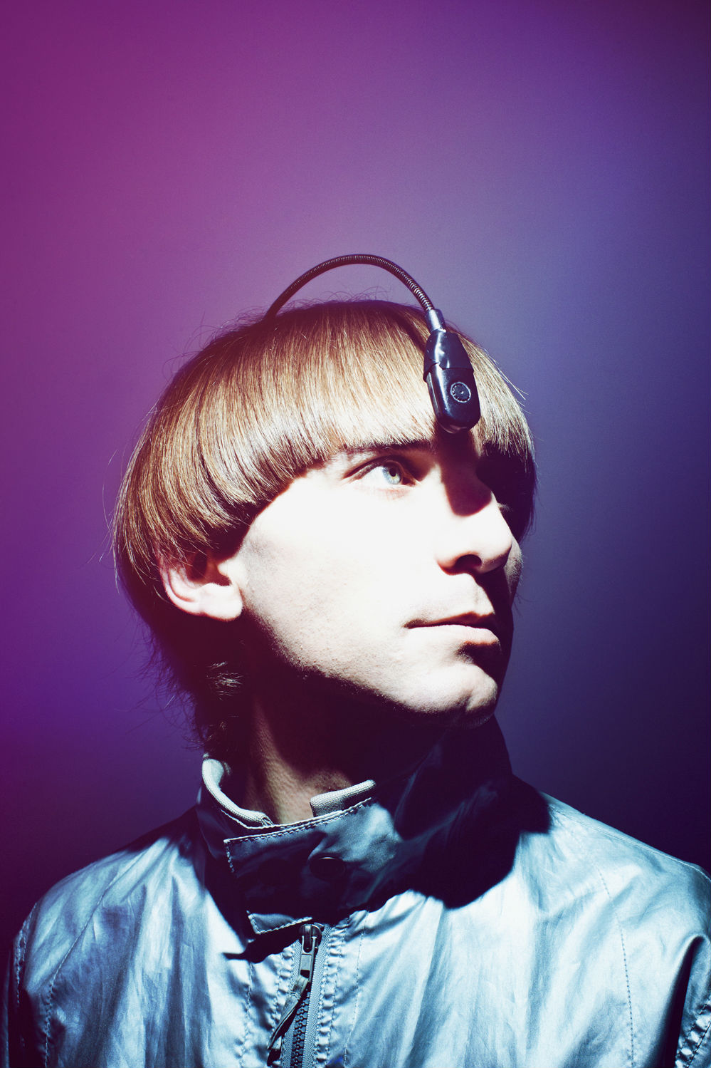
ПЕРЕДАЧА ИЗОБРАЖЕНИЯ В МОЗГ
Нил Харбиссон — британский деятель современного искусства, музыкант, художник и «киборг-активист», известный тем, что расширил свои способности по восприятию цветов путём остеоинтеграции специальной антенны. По утверждениям некоторых людей, после появления его фотографии с данной антенной на паспорте он может считаться также первым официально признанным киборгом в мире. В 2010 году Харбиссон основал «Cyborg Foundation» — международную организацию, целью которой провозглашено помочь всем желающим людям стать киборгами.

Slide 20
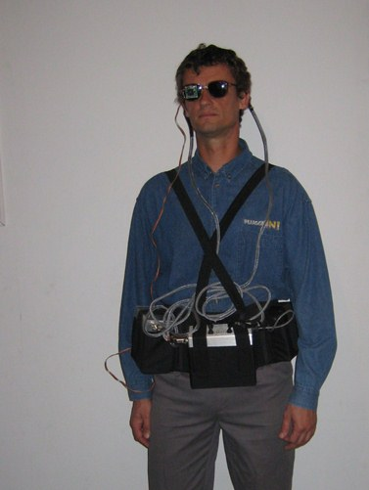
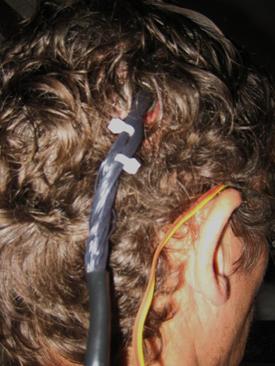
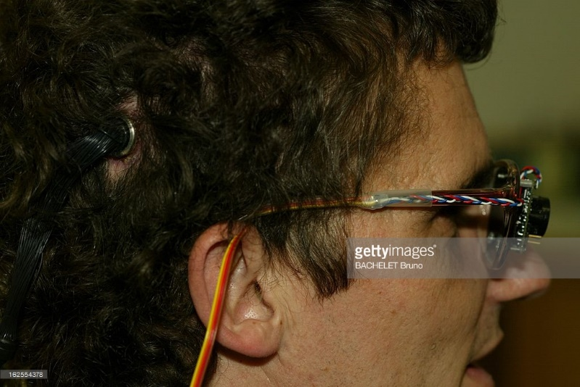
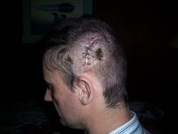
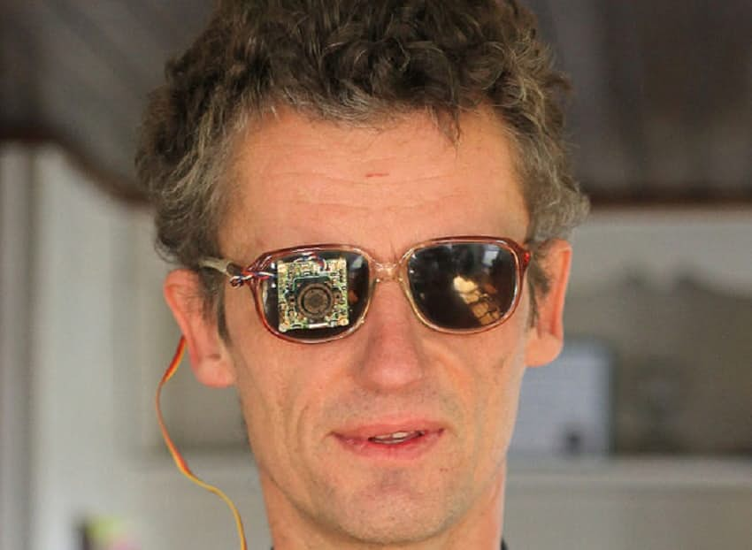
ПЕРЕДАЧА ИЗОБРАЖЕНИЯ В МОЗГ
Одним из первых учёных, создавших зрительный протез, стал частный исследователь Уильям Добелле.
Первый прототип Добелле был имплантирован в 1978 году «Джерри», мужчине, потерявшему зрение в зрелом возрасте. Однослойный массив из 68 электродов был имплантирован в визуальную кору Джерри и был способен передавать в мозг изображение в тонах серого цвета в ограниченной области зрения с низкой частотой кадров.
В 2002 году Дженс Науманн стал первым в серии из 16 пациентов, получившим зрительный протез на коммерческой основе. В 2004 году Добелле умер, оставив большую часть работ недокументированной.

Slide 21
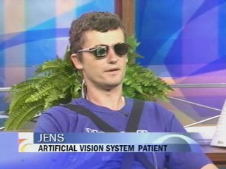
ПЕРЕДАЧА ИЗОБРАЖЕНИЯ В МОЗГ
Одним из первых учёных, создавших зрительный протез, стал частный исследователь Уильям Добелле.
Первый прототип Добелле был имплантирован в 1978 году «Джерри», мужчине, потерявшему зрение в зрелом возрасте. Однослойный массив из 68 электродов был имплантирован в визуальную кору Джерри и был способен передавать в мозг изображение в тонах серого цвета в ограниченной области зрения с низкой частотой кадров.
В 2002 году Дженс Науманн стал первым в серии из 16 пациентов, получившим зрительный протез на коммерческой основе. В 2004 году Добелле умер, оставив большую часть работ недокументированной.

Slide 22
ПЕРЕДАЧА ИЗОБРАЖЕНИЯ В МОЗГ

Slide 23
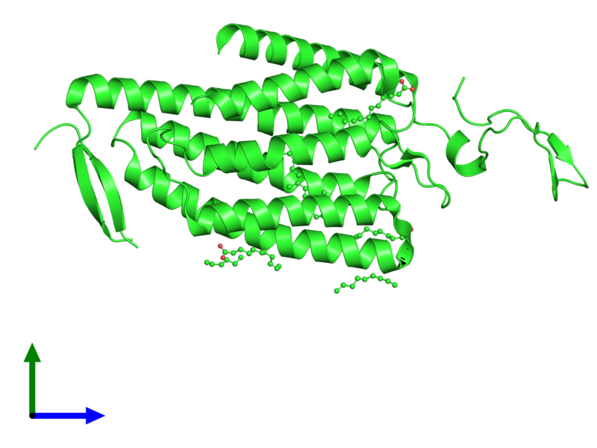
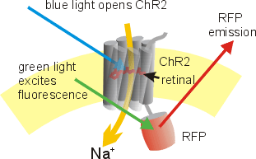
Оптогенетика
Под воздействием синего света ChR2 открывает доступ притоку Na+ в клетку, а связанный с опсином на внутриклеточной стороне флуоресцентный белок светится под воздействием зелёного света, позволяя визуализировать ChR2-экспрессирующие клетки.
Трехмерная структура каналродопсина в закрытом состоянии (PDB 3ug9). Опсины — это группа светочувствительных связанных с мембраной рецепторов семейства ретинолидных белков
Борис Земельман (род. 1967) — Американский нейробиолог, основатель оптогенетики.
Оптогенетика — методика исследования работы нервных клеток, основанная на внедрении в их мембрану специальных каналов — опсинов, реагирующих на возбуждение светом. Для экспрессии каналов используются методы генной инженерии, для последующей активации либо ингибирования нейронов и их сетей используются лазеры, оптоволокно и другая оптическая аппаратура.

Slide 24
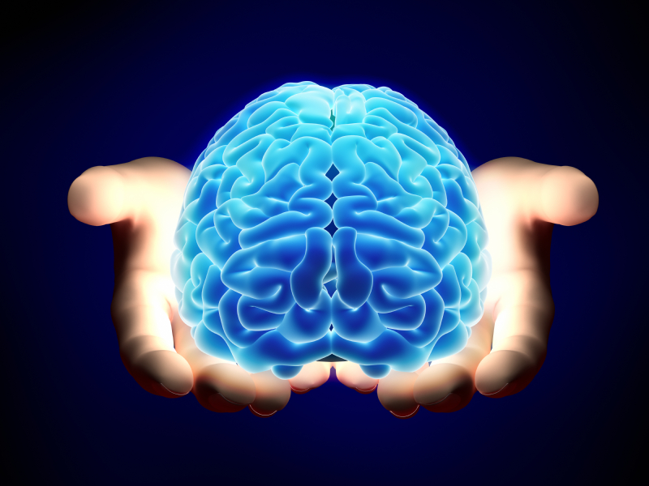
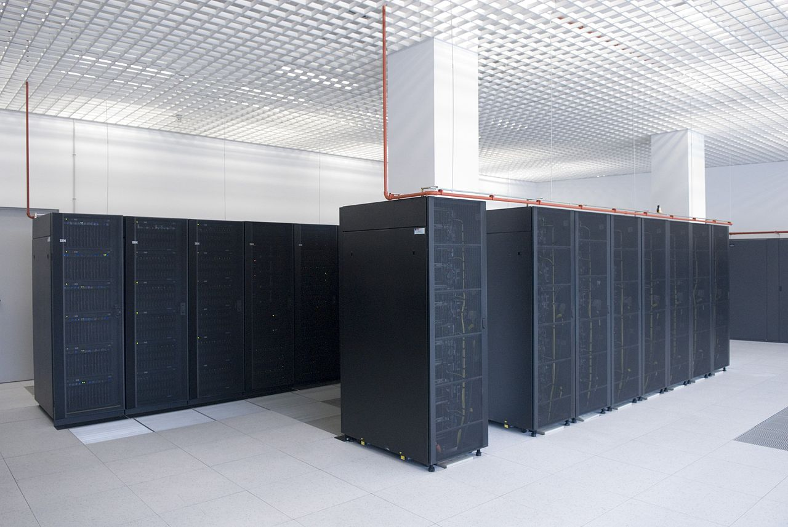
BLUE BRAIN
2005: завершение работ по созданию первой клеточной модели.
Ноябрь 2007: завершение первой фазы, включавшей в себя разработку процесса создания на основе собираемого массива данных модели единичной колонки неокортекса, её валидации и исследования.
2008: первая искусственная колонка неокортекса (10 000 клеток).
Июль 2011: первое мезозамыкание 100 колонок неокортекса (1 000 000 клеток).
2014: планировалось получить полную модель крысиного мозга, данные пока не опубликованы (100 мезозамыканий, 100 000 000 клеток).
2015: учёные из École Polytechnique Fédérale de Lausanne (EPFL) разработали численную модель ранее неизвестной связи между глиальными астроцитами и нейронами. Эта модель описывает энергетический обмен в мозге через нейро-глиальные васкулярные модули (NGV). В настоящий момент эта вторичная сеть интегрируется в Blue Brain.
2023: оценочное время появления первой модели человеческого мозга (эквивалент 1000 мозгов крысы).

Slide 25
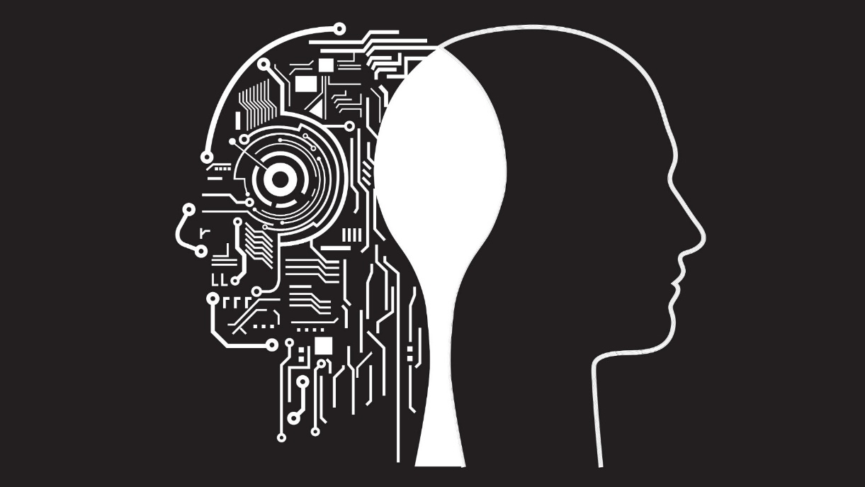
альтернативы

Slide 26
Спасибо за внимание!

Slide 27
Литература

